Slide 1
Презентація на тему: “Сатурн”
Бородай Денис 11-А

Slide 2
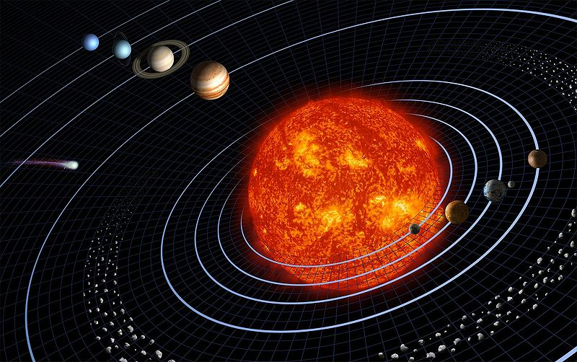
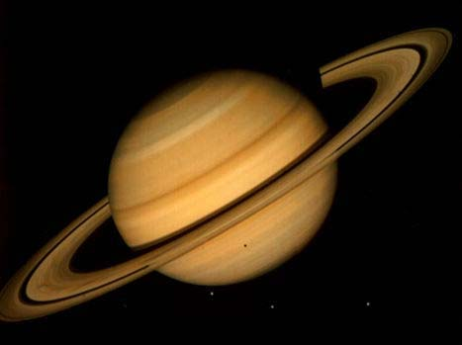
Сатурн - шоста планета від Сонця і друга за розмірами планета в Сонячній системі після Юпітера. Сатурн, а також Юпітер, Уран і Нептун, класифікуються як газові гіганти. Сатурн названий на честь римського бога землеробства.

Slide 3
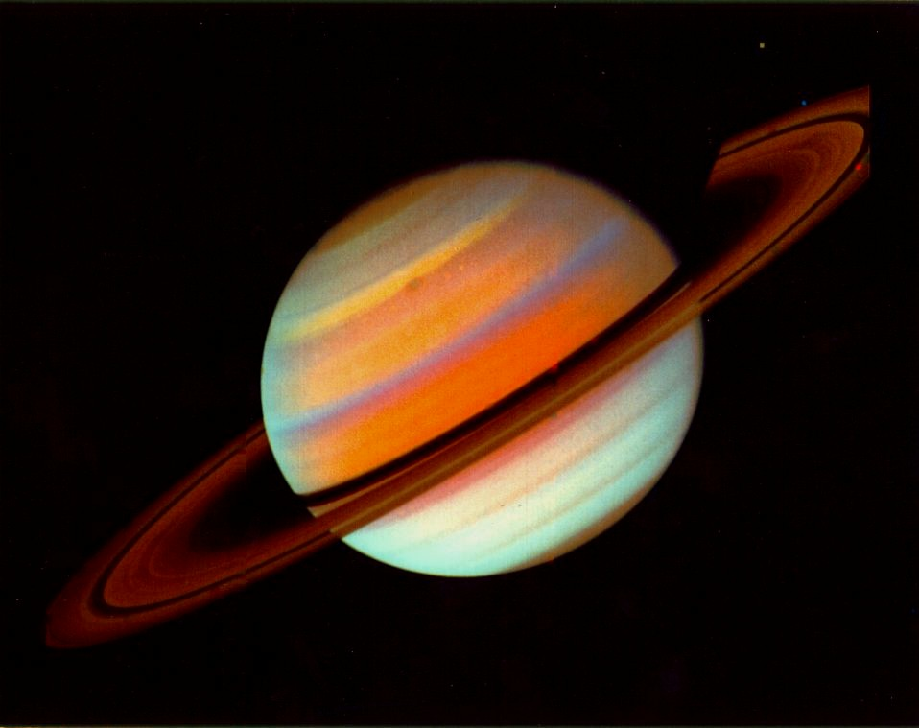
В основному Сатурн складається з водню , з домішками гелію і слідами води , метану , аміаку і важких елементів . Внутрішня область являє собою невелике ядро із заліза , нікелю і льоду , покрите тонким шаром металевого водню і газоподібним зовнішнім шаром. Зовнішня атмосфера планети здається з космосу спокійною і однорідною. Швидкість вітру на Сатурні може досягати місцями 1800 км / год , що значно більше , ніж на Юпітері. У Сатурна є планетарне магнітне поле , що займає проміжне положення по напруженості між магнітним полем Землі і потужним полем Юпітера.

Slide 4
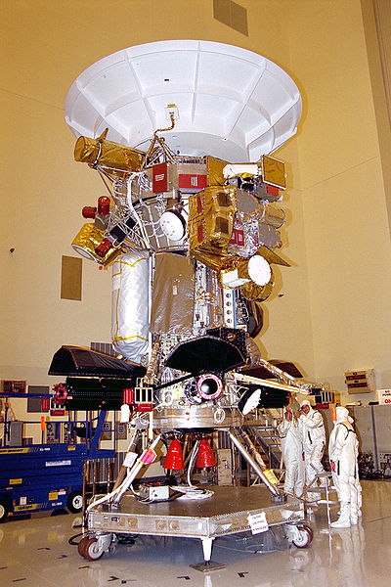
В даний час на орбіті Сатурна знаходиться автоматична міжпланетна станція "Кассіні", запущена в 1997 році й досягла системи Сатурна в 2004, в завдання якої входить вивчення структури кілець, а також динаміки атмосфери і магнітосфери Сатурна.

Slide 5
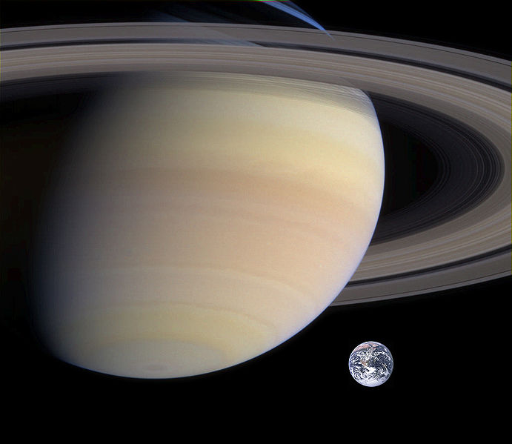
Середня відстань між Сатурном і Сонцем становить 1430 млн км Рухаючись із середньою швидкістю 9,69 км / с, Сатурн обертається навколо Сонця за 10 759 днів (приблизно 29,5 років). Відстань від Сатурна до Землі змінюється в межах від 1195 до 1660 млн км, середня відстань під час їхнього протистояння близько 1280 млн км

Slide 6
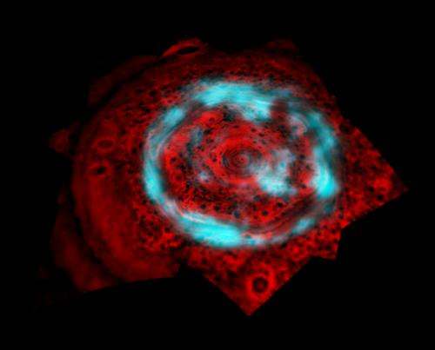
Верхні шари атмосфери Сатурна складаються на 96,3% з водню (за об'ємом) і на 3,25% - з гелію (в порівнянні з 10% в атмосфері Юпітера). Є домішки метану, аміаку, фосфіну, етану і деяких інших газів. Аміачні хмари у верхній частині атмосфери могутніші юпітерських. Хмари нижньої частини атмосфери складаються з гідросульфіду амонію (NH4SH) або води.

Slide 7
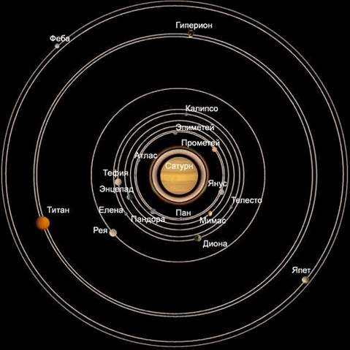
Станом на лютий 2010 р. Відомий 62 супутника Сатурна. Найбільші супутники - Мімас , Енцелад , Тефія , Діона , Рея , Титан і Япет - були відкриті 1789 року , однак і по сьогоднішній день залишаються основними об'єктами досліджень . Діаметри цих супутників варіюються в межі від 397 ( Мимас ) до 5150 км ( Титан ). Найбільший з супутників - Титан . Також він є другим за величиною в Сонячній системі в цілому, після супутника Юпітера Ганімеда . Титан складається приблизно наполовину з водяного льоду і наполовину - з скельних порід.

Slide 8
Сьогодні відомо , що у всіх чотирьох газоподібних гігантів є кільця , але у Сатурна вони найпомітніші . Кільця розташовані під кутом приблизно 28 ° до площини екліптики. Існує три основних кільця і четверте - більш тонке. Всі разом вони відображають більше світла , ніж диск самого Сатурна. Три основних кільця прийнято позначати першими літерами латинського алфавіту. Кільце В - центральне , саме широке і яскраве , воно відділяється від зовнішнього кільця А щілиною Кассіні шириною майже 4000 км , в якій знаходяться найтонші , майже прозорі кільця. Усередині кільця А є тонка щілина , яка називається розділовою смугою Енке . Кільце С, що знаходиться ще ближче до планети , ніж В , майже прозоре. Кільця Сатурна дуже тонкі. При діаметрі близько 250 000 км їх товщина не досягає і кілометра

Slide 9
